Slide 1

第二节 样本空间 随机事件
样本空间
随机事件
事件间的关系与事件的运算
小结

Slide 2

寿命试验
测试在同一工艺条件下生产出的灯泡的寿命.
试验是在一定条件下进行的

Slide 3
E
:
将一枚硬币抛掷三次,
观察正面
H
和反面
T
出现
2
的情况.
E
:
将一枚硬币抛掷三次,
观察正面
H
出现的次数.
7
试验有一个需要观察的目的

Slide 4
我们注意到
试验是在一定条件下进行的
试验有一个需要观察的目的
根据这个目的, 试验被观察到多个不同的结果.
试验的全部可能结果,是在试验前就明确的;或者虽不能确切知道试验的全部可能结果,但可知道它不超过某个范围.

Slide 5





一、样本空间
.
S
样本点e
现代集合论为表述随机试验提供了一个方便的工具 .

Slide 6
例如,试验是将一枚硬币抛掷两次,观察正面H、反面T出现的情况:
则样本空间
S={(H,H), (H,T), (T,H), (T,T)}
第1次
第2次
(H,H):
H
H
(H,T)：
H
T
在每次试验中必有一个样本点出现且仅有一个样本点出现 .
(T,H):
T
H
(T,T)：
T
T

Slide 7
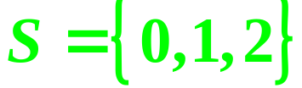
若试验是将一枚硬币抛掷两次,观察正面出现的次数：
则样本空间
由以上两个例子可见,样本空间的元素是由试验的目的所确定的.
如果试验是测试某灯泡的寿命：
则样本点是一非负数，由于不能确知寿命的上界， 所以可以认为任一非负实数都是一个可能结果，
故
样本空间
S = {t ：t ≥0｝

Slide 8


调查城市居民（以户为单位）烟、酒的年支出，结果可以用（x，y）表示，x，y分别是烟、酒年支出的元数.
这时，样本空间由坐标平面第一象限内一定区域内一切点构成 .
也可以按某种标准把支出分为高、中、低三档. 这时，样本点有（高,高）,（高,中），…，(低,低）等9种，样本空间就由这9个样本点构成 .

Slide 9








E
:
将一枚硬币抛掷三次,
观察正面
H
出现的次数.
7

Slide 10


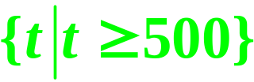
请注意： 实际中,在进行随机试验时,我们往往会关心满足某种条件的那些样本点所组成的集合.
例如在测试某灯泡的寿命这一试验中,若规定灯泡的寿命 (小时) 小于500为次品,
那么我们关心
灯泡的寿命 是否满足 .
或者说, 我们关心
满足这一条件的样本点组成的一个集合 .
这就是

Slide 11


二、随机事件
试验 的样本空间 的子集称为 的随机事件.

Slide 12




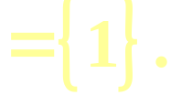

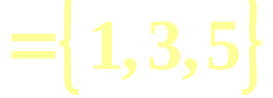

如在掷骰子试验中，观察掷出的点数 .
事件 A={掷出1点}
事件 B={掷出奇数点}
事件 C
=
{出现的点数大于4}

Slide 13
基本事件:
由一个样本点组成的单点集.
(相对于观察目的不可再分解的事件)
如在掷骰子试验中，观察掷出的点数 .
事件 A_{i} ={掷出i点}, i =1,2,3,4,5,6
基本事件
事件 B={掷出奇数点}

Slide 14
当且仅当集合A中的一个样本点出现时,称事件A发生.
如在掷骰子试验中，观察掷出的点数 .
B发生当且仅当
B中的样本点1,
3,5中的某一个
出现.
事件 B={掷出奇数点}

Slide 15

两个特殊的事件：
必
然
事
件
即在试验中必定发生的事件，常用S表示;
能
不
可
事
件
即在一次试验中不可能发生的事件，常用 表示 .
例如，在掷骰子试验中，“掷出点数小于7”是必然事件;
而“掷出点数8”则是不可能事件.

Slide 16








三、事件间的关系与事件的运算

Slide 17






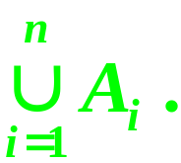






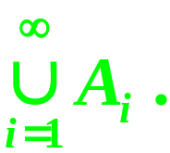

Slide 18




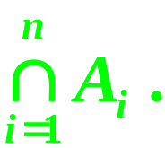





Slide 19








Slide 20





则称
为

Slide 21


两事件A、B互斥：
即A与B不可能同时发生.
两事件A、B互逆或互为对立事件
除要求A、B互斥( )外，还要求

Slide 22



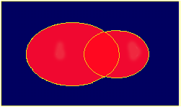








Slide 23
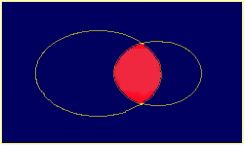
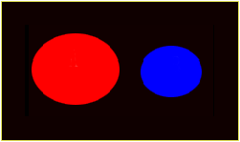


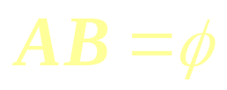








Slide 24

事件的运算满足的规律

Slide 25








Slide 26







Slide 27


Slide 28








Slide 29


















Slide 30
概率问题
1.有一家大医院和一家小医院，大医院每天出生婴
儿50人，小医院每天出生婴儿15人，那么统计一年
中每天男婴比例大于60%的天数，你认为那家医院
的天数多？
2.在某个地区某种疾病的发生率为千分之一，采用
某种医学检测方法对该疾病检测有5%的阳性误
诊率，那么我们随便找一个地区的人进行检查，
结果呈阳性，问该人有这种疾病的概率是多少 ？

Slide 31
四、小结
样本空间和随机事件的定义
事件间的关系与事件的运算

Slide 32
研究随机现象，不仅关心试验中会出现哪些事件，更重要的是想知道事件出现的可能性大小，也就是
的
事
件
概
率
那么要问: 如何求得某事件的概率呢?
下面几节就来回答这个问题.

